Slide 1

Trường tiểu học Thạch Bàn A
Môn : Thể dục
Khối 1
Giáo viên: Nguyễn Thanh Huệ

Slide 2

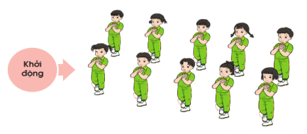
Tuần 6: Ôn tư thế vận động của đầu và cổ.
I, Khởi động

Slide 3
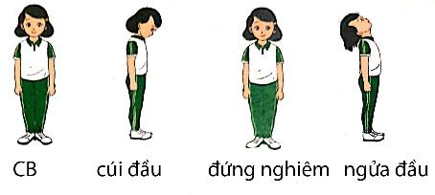
II, Nội dung bài học
1.Tư thế cúi đầu ngửa đầu
TTCB : Đứng nghiêm
N1: cúi đầu
N2: Về tư thế đứng nghiêm
N3: Ngửa đầu
N4: Về tư thế đứng nghiêm

Slide 4
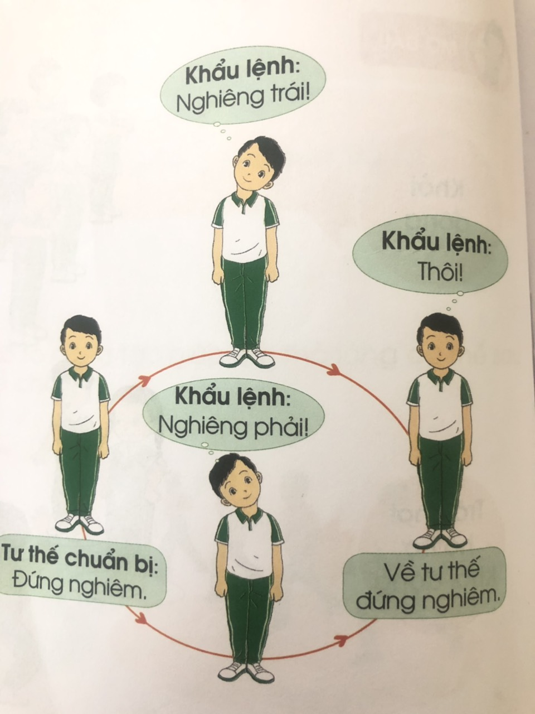
2, Tư thế nghiêng đầu sang trái , nghiêng đầu sang phải.
TTCB : Đứng nghiêm
N1: Nghiêng đầu sang trái
N2: về tư thế chuẩn bị
N3: Nghiêng đầu sang phải
N4: Về tư thế chuẩn bị ( tư thế đứng nghiêm)

Slide 5

III, Thả lỏng

